Slide 1
国語辞書と「ねっこ」を使用した 日本語指導が必要な高校生向け授業案
斎藤里美
東京都立高校非常勤講師
東京外国語大学オープンアカデミー講師

Slide 2
はじめに
日本語指導が必要な外国籍・日本国籍児童生徒はＨ18年～の10年間で1.7倍に増加している。
東京都には、日本語指導の必要な外国籍・日本国籍の児童生徒が約4,000人在籍している。
現在は小中学校での在籍が多いが、今後高校での生徒数の増加が予想される。
（「外国人児童生徒等教育の現状と課題」令和元年８月１４日
文部科学省総合教育政策局 男女共同参画共生社会学習・安全課 資料より）
高校での日本語教育の充実が急務

Slide 3
指導案
１ 単元（題材）名
国語辞書の引き方を学んで、単元の理解を深めよう。
２ 単元（題材）の目標
（１）国語辞書の語の並び順などを知り、使い方を学び、単元教材のキーワードを辞書で調べ、
意味を確認する。言葉の意味や含まれる語義に自分の母語と違いがあるか確認する。
(2) 学習のなかで調べたことやわかったことをワークシートに書き発表する。
(3) 積極的にペアワークに参加し、貢献する。ワークシートをよりよく仕上げるために積極的に
辞書を活用する。

Slide 4
３ 単元（題材）の評価規準
新学習指導要領の「知識・技能」「思考・判断・表現」「主体的に学習に取り組む態度」に
合わせた基準を設定。
４ 指導観・教育観
・国語の辞書の引き方を学び、自分自身でわからない言葉を調べられる基礎を身に付ける。
・日本語の語彙について鮮明なイメージを持つことで読解力が向上する。
５ 生徒観
日本語指導が必要な高校１年生生徒２名。出身国は漢字圏と非漢字圏各1名。
日本語レベルは入学時中級程度。日本語の基礎固めを行った後、国語総合の教材学習に
移行する段階。
『ねっこ』を活用することにより実現

Slide 5
６ 単元（題材）の指導計画と評価計画
時 | ★目標 ○学習内容 ・学習活動 | ■評価規準（評価方法）
第１時 | ★一般的な国語辞書の構成、辞書のことばの並び方を知る。実際に自分で言葉を調べ、今度の学習に活かすきっかけにする。
 | ○国語辞書の構成、言葉の並び方を知る。 ・辞書の使い方の説明を聞く。（PPT、プロジェクター活用） 〇実際に自分で言葉を調べてみる ・各自ワークシートに教員が記入しておいたキーワードについて辞書を引き、ワークシートに意味、例文を書きこむ。 ・調べた意味を発表する。 | ■観察 ■ワークシート ■発表
第２時 | ★国語辞書引きを実践して使い方に慣れる。「ねっこ」を使用し、形容詞のイメージを鮮明にする。翻訳アプリでの母語の意味との比較を行う。
 | ○自分が調べたい言葉など、国語辞書引きの実践をする。 ・ワークシートの続きと、単元教材の中から自分が調べたい言葉と調べてみる。 ○「ねっこ」を使用し、形容詞のイメージを鮮明にする。 ・単元教材にでてくる形容詞をいくつか「ねっこ」で調べ、言葉のイメージを広げる。 〇翻訳アプリでの母語の意味との比較を行う。 ・普段自分が使用している翻訳アプリで母語の意味を調べ、日本語辞書、ねっこと比較する。 | ■ワークシート 発表 ■ワークシート ■ワークシート 発表

Slide 6
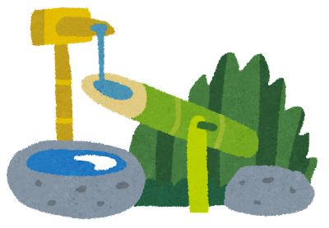
「ねっこ」を使用した際の特徴 ①N3程度の語彙・文型を使用し、生徒の負担が少ない。 ②類推しやすい例文で、語のイメージ・表現力が広がる。
単元教材に出てくる語の例① 「“静かに”緊張が高まりながら、やがて水受けがいっぱいになる」（『水の東西』より）
◆一般的な国語辞書
静か①物音がしないで、ひっそりとしている様子。例）静かな夜。 ②動きが穏やかな
様子。 例）波が静かだ。 ひっそり級外 動きN1
◆ねっこ
静か①「静か」は、音や声がしないという意味です。 ②「静か」は、動きが少ないと
いう意味です。例）いつもは寝ながらよく動く子供が、今日は静かに眠っている。
N1動き

Slide 7
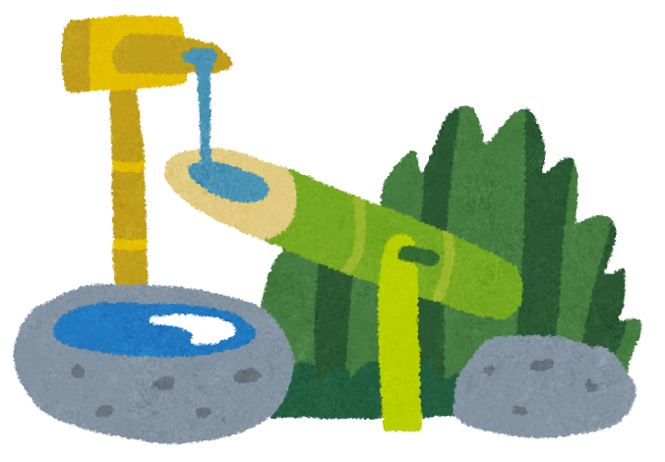
単元教材に出てくる語の例② 「こおんと、くぐもった“優しい”音を立てるのである」（『水の東西』より）
◆一般的な国語辞書
優しい①穏やかでおとなしい。例）人柄が優しい。 ②上品でうつくしい。例）優しい
姿。 ③思いやりがある。例）優しいことばをかける。
おとなしいN2 人柄N1 上品N2/3 思いやり級外
◆ねっこ①「優しい」は、他の人に親切だという意味です。例）失敗して落ち込んでいたとき、
「失敗は誰にでもあるから気にするな」と上司が優しい言葉をかけてくれた。」
落ち込むN1 上司N1
②「優しい」は、雰囲気が落ち着いていておとなしいという意味です。例）子どもの頃、
夜寝る前には、いつも父や母が優しい声で絵本を読んでくれた。
絵本N1

Slide 8
参考
新学習指導要領に対応した学習評価(高等学校編) https://www.nits.go.jp/materials/youryou/files/034_001.pdf（アクセス日2022/5/1）
鈴木智美(2014)「中上級日本語学習者の作文過程における辞書使用ー辞書使用の詳細を可視化するデータベース作成に向けて」東京外国語大学留学生日本語教育センター論集40：15～33
ネコ好きな学校の先生の日常「3年国語「国語辞典の使い方」はテンポよくスライドを見せて感覚をつかむ」https://kuronekoneko.com/kokugozitentukaikata1/（アクセス日2022/3/16）
新学習指導要領対応指導案の書き方やポイント、作成手順まとめhttps://meryteacher.com/shidouankakikata/ （アクセス日2022/5/14）

